Slide 1
المعايير الدنيا لحماية الطفل في العمل الإنساني
CPMS
شرائح العرض
Notes:
للميسّرين:
تتوجّه هذه الإحاطة إلى أيّ مستخدم محتمل للمعايير الدنيا لحماية الطفل. وهي موجّهة بشكل أساسي إلى الموّظفين العاملين في مجال حماية الطفل، لذلك، فكّروا في توسيع إطار بعض الأسئلة أو إعطاء تفاصيل أكثر، في حال انضمّ إليكم زملاء من قطاعات أخرى.
نفترض أنّ كلّ مجموعة ستتألّف من 20 شخصًا تقريبًا، وأنّ جميع الحاضرين في القاعة يعرفون بعضهم البعض (ربّما يكونون زملاء من وكالتكم أو من مجموعة تنسيق حماية الطفل). إذا كانوا لا يعرفون بعضهم البعض، أضيفوا 5 دقائق للتعارف السريع.
حضروا: لوح قلاّب يبيّن أهداف الجلسة
في نهاية هذه الجلسة، سيكون المشاركون قادرين على:
وصف محتوى المعيار 5
شرح وتشارك الرسائل الأساسية
تبيان كيف ولماذا نستخدم الدليل
ملاحظة: إذا كنتم قد عقدتم أصلاً جلسة عن ركيزة (ركائز)، أو مبادئ، أو معيار (معايير) أخرى، فتخطّوا الشريحتَين 2 و8
نصيحة: الشرائح متحرّكة - مع كلّ نقرة تنقرونها، سيظهر عدد من الكلمات، أو عنوان، أو صورة على الشريحة.
اقرأوا الملاحظات الملائمة من الملاحظات للميسّرين، قبل أن تعرضوا المحتوى التالي، كي يتسنّى للمشاركين الوقت حتّى يستوعبوا ما تقولونه، واقرأوا كلّ نقطة على حدة.

Slide 2
الهدف من المعايير
وثيقة مرجعية لحماية الطفل في العمل الإنساني
أداة تعاونية، مشتركة بين الوكالات
تتماشى مع المعيار الإنساني الأساسي
التكييف وفقاً للسياق لتسهيل التبنّي المحلي
الغرض:
الجودة والمساءلة
التأثير على حماية الأطفال ورفاههم
تهدف االمعايير الدنيا لحماية الطفل إلى تفعيل حقوق الأطفال في ممارسة الاستجابة الإنسانية.
Notes:
إن الجهات المانحة، والحكومات المحلّية، والزملاء من القطاعات الأخرى، وكذلك المستفيدون من خدماتنا، يريدون أن يعرفوا ما الذي نفعله ولماذا. وعليه، فإنّ المعايير الدنيا لحماية الطفل هي وثيقتنا المرجعية. فهذه المعايير تمثّل الطريقة الأساسية لتفعيل حقوق الأطفال أو جعلها فعلية في ممارسة الاستجابة الإنسانية.
وهي أداة تعاونية، مشتركة بين الوكالات، تؤمّن الرابط مع المبادرات الأخرى مثل المعيار الإنساني الأساسي، وإنسباير، ومعايير الدمج الإنساني
حيثما كان ذلك ملائمًا، تماشت المعايير الدنيا لحماية الطفل مع استراتيجيات إنسباير السبع لإنهاء العنف ضد الأطفال - في الواقع، تنتشر رموز هذه المبادرة في الوثيقة بكاملها. بالإضافة إلى ذلك، يتمّ تسليط الضوء على المعيار الإنساني الأساسي حول الجودة والمساءلة في المقدّمة، ثمّ يتكرّر ذكره على امتداد الدليل.
التكييف وفقًا للسياق أمر محبَّذ ويمكنه أن يخلق تبنّيًا للمعايير على جميع المستويات. فهو يخلق فهمًا أعمق لحماية الطفل في السياق المحدّد بالنسبة إلى مجموعة واسعة من الجهات الفاعلة. وعليه، نشجّع مجموعات التنسيق الوطنية على اعتماد المعايير الدنيا لحماية الطفل. الرجاء أن تطرحوا موضوع اعتماد المعايير مع الزملاء على المستوى المحلّي، ثمّ اطلبوا التوجيهات من الفريق العالمي للمعايير الدنيا لحماية الطفل. للمزيد من المعلومات، الرجاء مشاهدة الفيديو حول التكييف وفقًا للسياق على قناة اليوتيوب الخاصّة بالتحالف.
المربّع: تهدف المعايير الدنيا لحماية الطفل إلى تحسين جودة ومساءلة برامجنا وإلى زيادة التأثير على حماية الأطفال ورفاههم في العمل الإنساني (في جميع السياقات)، من خلال إرساء مبادئ، وأدلّة، وعمليات وقاية، وأهداف مشتركة. فهي توفّر مجموعة من الممارسات الجيّدة والدروس المستفادة حتّى الآن.

Slide 3
لمحة عامّة
Notes:
هذه لمحة عامّة عن هيكلية المعايير الدنيا لحماية الطفل: فهي تتألّف من 28 معيارًا ضمن 4 ركائز، ومن 10 مبادئ لحماية الطفل في العمل الإنساني موزّعة في الدليل بكامله.
يمكنكم أن تجدوا هذه اللمحة العامّة في نهاية دليل المعايير الدنيا لحماية الطفل أو في نسخة الدليل على الإنترنت. فهذه طريقة عملية كي تجدوا بسرعة موضوعًا محدّدًا في الدليل.
يركّز هذا العرض على المعيار 5: إدارة المعلومات

Slide 4
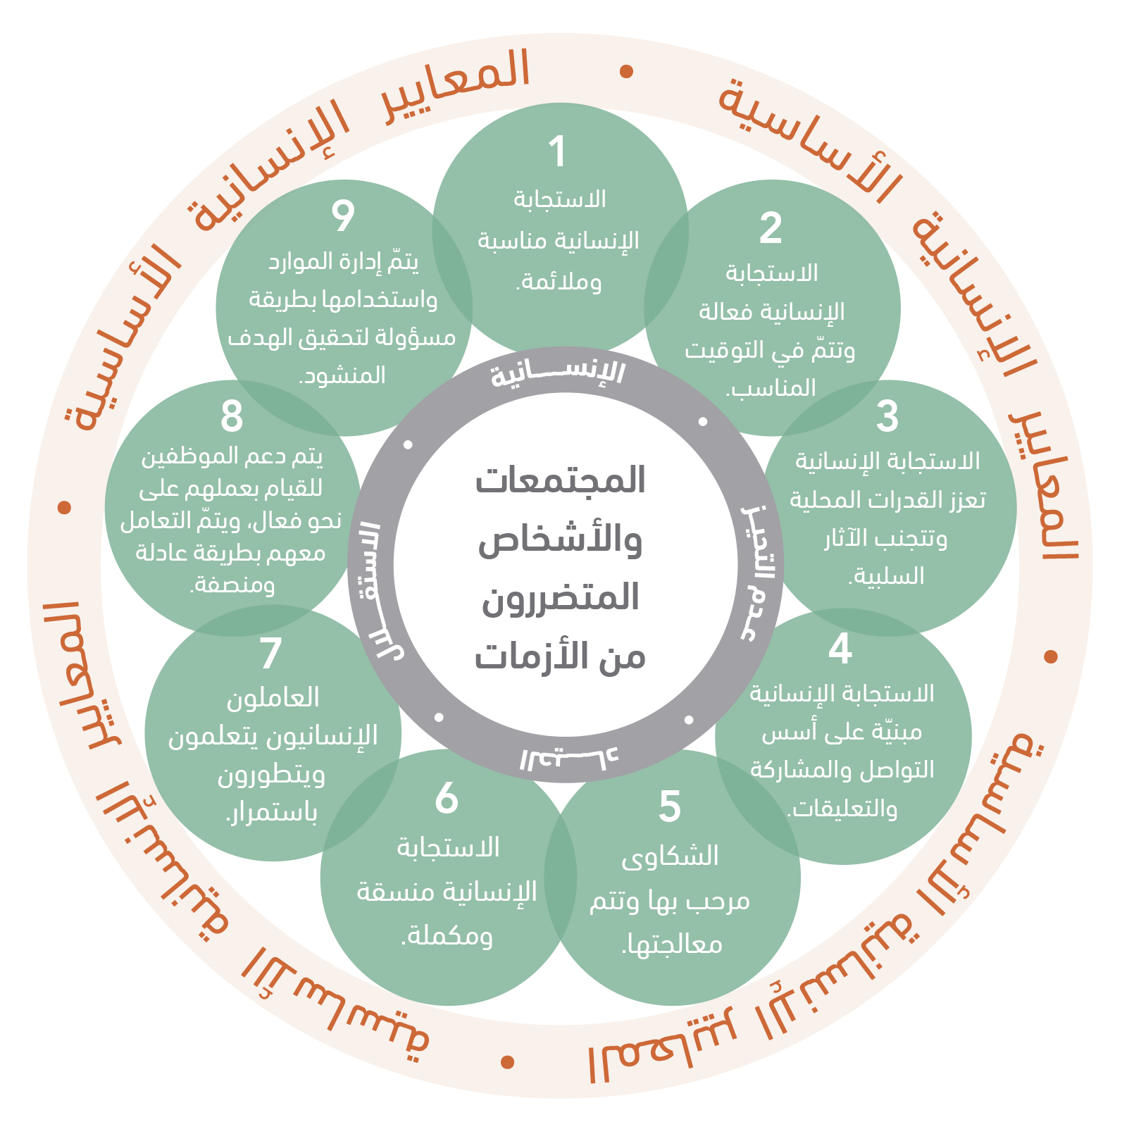
مقدمة عامة عن المعيار 5
هو جزء من الركيزة 1 المتعلقة بالاستجابة ذات الجودة
يستخدم مع المعايير (7-28) ومبادئ المعايير الدنيا لحماية الطفل
المعايير الإنسانية الأساسية
إرشادات لإدارة المعلومات تركز على حماية الطفل
إطار إدارة معلومات الحماية
ما هي فئات المعلومات التي ستتم تغطيتها؟
Notes:
يشكل هذا المعيار جزءًا من الركيزة 1 من المعايير المتعلقة بالاستجابة ذات الجودة، وهي معايير مشتركة في جميع المجالات المعنية بوضع البرامج الخاصة بحماية الطفل ويمكن تطبيقها في كل الحالات والسياقات، خلال مراحل الاستعداد والاستجابة. وهي جميعًا أساسية للتوصل إلى الجودة التي نهدف إليها نحن الممارسين.
يجب استخدام معايير الجودة هذه بالتزامن مع بقية المعايير (7-28) الباقية ومبادئ المعايير الإنسانية لحماية الطفل.
هذا المعيار مكمل للمعيار الإنساني الأساسي للجودة والمساءلة ككل ويجب استخدامه معه.
يوفر هذا المعيار إرشادات إدارة المعلومات التي تركز على حماية الطفل والتي تهدف إلى استكمال أدوات إدارة المعلومات الموجودة والتدريب.
كلما كان ذلك مناسبًا، يجب تشارك المعلومات مع الجهات الفاعلة ذات الصلة لتعزيز التنسيق، وإرشاد عملية صنع القرار الاستراتيجي، ودعم المناصرة.
يكمّل هذا المعيار إرشادات إدارة معلومات الحماية وإرشادات إدارة معلومات الحماية، أي: العمليات المستندة إلى المبادئ والممنهجة والتعاونية، من أجل جمع البيانات والمعلومات ومعالجتها وتحليلها وتخزينها وتشاركها واستخدامها، لتمكين اتخاذ الإجراءات المبنية على الأدلة، وذلك من أجل الوصول إلى نتائج حماية ذات جودة" (موقع إدارة معلومات الحماية). تساعد إدارة معلومات الحماية على الحرص على الاستخدام الفعال والمحدد الهدف للموارد، وتدعم تنسيق وتصميم وتنفيذ استجابات الحماية.
إطلاق المناقشة: ما هي فئات المعلومات التي تتم تغطيتها؟
← يجب إدارة أربع فئات واسعة من المعلومات لحماية الطفل في العمل الإنساني:
معلومات عن حالة الطوارئ وآليات التنسيق الداعمة؛
معلومات حول الاستجابة الإنسانية بشكل عام، والاستجابة في مجال حماية الطفل تحديدًا؛
معلومات حول وضع الأطفال في سياق معين (بما في ذلك رفاه العائلات المضيفة/مقدّمي الرعاية وعوامل الخطر المحددة، وأنماط انتهاكات حقوق الطفل)؛
معلومات حول أطفال محددين يواجهون شواغل تتعلق بالحماية (تتم إدارتها عادةً من خلال عملية إدارة الحالات)

Slide 5
المعيار 5:
"يتم جمع المعلومات الحديثة اللازمة لإجراءات حماية الطفل، ومعالجتها/تحليلها وتشاركها وفقاً للمبادئ الدولية لحماية الطفل ومع الاحترام التام للسرية، وحماية البيانات، وبروتوكولات تشارك المعلومات.
الشواغل الأخلاقية
معلومات مجهولة المصدر
مكيفة وفقًا للسياق
حديثة
ضرورية/مجدية
السرية
مبادئ حماية الطفل
سليمة من الناحية الفنية والأخلاقية
الممارسات والأعراف الثقافية
دائمًا مع الموافقة المستنيرة/القبول المستنير
لغة إيجابية
لا تصنيف للأشخاص ضمن فئات معينة
لا تكرار
Notes:
ينص المعيار 5 على ما يلي: "يتم جمع المعلومات الحديثة اللازمة لإجراءات حماية الطفل، ومعالجتها/تحليلها وتشاركها وفقاً للمبادئ الدولية لحماية الطفل ومع الاحترام التام للسرية، وحماية البيانات، وبروتوكولات تشارك المعلومات."
وهو يفصل الشواغل الأخلاقية التي ينبغي تذكرها عند معالجة وتحليل وتشارك البيانات والمعلومات:
يجب أن تكون مجهولة المصدر؛
لا يتم تشاركها إلا وفقًا لبروتوكولات حماية البيانات وتشارك المعلومات ذات السياق؛
يجب أن تكون حديثة وضرورية/مجدية (جمع المعلومات التي سوف تستخدمونها فقط)؛
يجب أن تحترم مبادئ السرية وحماية الطفل؛
يجب أن تكون طرق جمع البيانات سليمة من الناحية الفنية والأخلاقية؛
دائمًا مع تلقي الموافقة المستنيرة /القبول المستنير؛ استخدام اللغة الإيجابية وعدم تصنيف الأطفال المعرضين للخطر ضمن فئات معينة؛
أيضًا تجنب طرح الأسئلة نفسها على المجموعات السكانية نفسها.

Slide 6
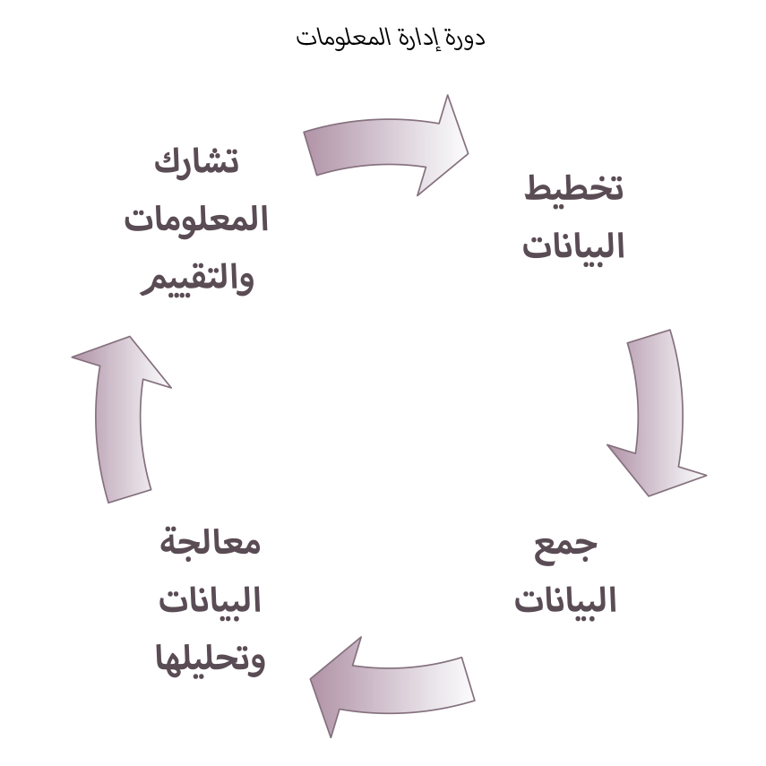
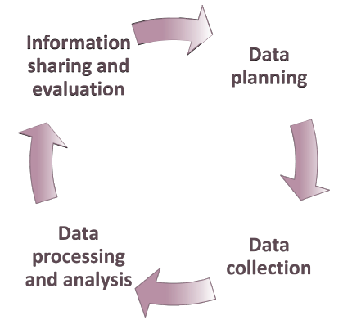
المعيار 5 – دورة إدارة المعلومات
الخطوة 1: تخطيط البيانات
المسح
القيم الأساسية المشتركة بين الوكالات
أدوات وإجراءات إدارة المعلومات
التدريب
الخطوة 4: التشارك والتقييم
معلومات على مستوى السكان
التغذية الراجعة
= المساءلة
عدم إلحاق الأذى
المناصرة
الخطوة 2: جمع البيانات
الأخلاقيات
المبادئ
التصنيف
الخطوة 3: المعالجة والتحليل
التحليل المتقاطع
تحليل الفجوات TrenGap
التحليل المعمق
العد المضاعف
Notes:
يرد وصف دورة إدارة المعلومات بشكل عام في إطار إدارة معلومات الحماية (PIM). وقد تمّ تطوير هذا المعيار حول أربع مراحل رئيسية مستمدة من إطار إدارة معلومات الحماية:
تخطيط البيانات؛
جمع البيانات؛
معالجة البيانات وتحليلها؛
تشارك المعلومات وتقييمها.
الخطوة 1:
تتمثل الخطوة الأولى في مسح البيانات والأنظمة الموجودة (التي تستخدمها الحكومات والجهات الفاعلة في مجال حماية الطفل) لإرشاد وضع حماية الطفل والقدرة على الاستجابة، ثم استخدام هذه البيانات كخط أساس لتحديد استراتيجية لإدارة المعلومات من أجل تحسين و/أو توحيد و/أو تطوير أدوات وإجراءات جديدة مع الجهات الفاعلة الأخرى في مجال حماية الطفل.
يمكن استخدام البيانات التاريخية والحالية حول شواغل حماية الطفل لإنشاء قيم أساسية مشتركة بين الوكالات لأولويات حماية الطفل المتفق عليها.
التعاون مع الجهات الفاعلة الأخرى في مجال حماية الطفل لتطوير أدوات وإجراءات إدارة المعلومات الموحدة وتكييفها وتشاركها وترجمتها، من أجل استخدامها مع أنظمة إدارة المعلومات الوطنية أو غيرها من الأنظمة الموجودة، حيثما أمكن ذلك.
ينبغي أن يتلقى الموظفون المشاركون في إدارة المعلومات التدريب الملائم في:
الأخلاق المهنية؛
مبادئ جمع البيانات؛
بروتوكولات حماية البيانات؛
إدارة المعلومات الحساسة؛
التقنيات الصديقة للطفل في المقابلات.
الخطوة 2:
- يجب اتباع البروتوكولات الأخلاقية لجمع البيانات وتطبيق مبادئ السرية وعدم إلحاق الأذى في جميع الأحوال.
يجب تصنيف البيانات وتحليلها بحسب النوع الاجتماعي والعمر والإعاقة، على الأقل. فهذا يبيّن كيف أن المخاطر أو البرامج قد تؤثر على أطفال معينين بشكل مختلف. وقد تكون العوامل الإضافية الأخرى (مثل بلد المنشأ أو الوضع القانوني للهجرة أو النزوح) مهمة أو تتعلق بالسياق الخاص بكم.
الخطوة 3:
يمكن استخدام المنصات والأدوات التفاعلية على الإنترنت للتحليل المتقاطع للبيانات (عدم استخدام المعلومات بدون مقارنتها وتثليثها أولاً)، ولتحسين وظيفة تحليل الفجوات.
تحليل الاتجاهات مهم جدًا أيضًا لفهم ورصد الوضع بشكل أفضل.
من المهم تجنب "العد المضاعف"- أي عدّ نفس الطفل أكثر من مرة إذا كان مستفيداً من تدخلات برنامجَين مختلفَين. على سبيل المثال، عند توفير البيانات حول إجمالي الوصول لبرنامج حماية الطفل الخاص بكم، يجب أن يتم عد الطفل الذي يتلقى خدمة إدارة الحالات وخدمة الدعم النفسي الاجتماعي معًا، كمشارك واحد في البرنامج.
الخطوة 4:
- إدماج المعلومات على مستوى السكان وتحليلها وتشاركها، وتقديم التغذية الراجعة إلى:
جميع الجهات المعنية، بمَن فيهم الأطفال والمجتمعات المحلّية (حسب الاقتضاء)؛
أولئك الذين قدموا معلومات؛
السكان المتضرّرين.
جمع التغذية الراجعة سيجعل حلقة إدارة المعلومات الخاصة بكم فعالة.
يجب أن نتذكر أن نأخذ المخاطر التي قد تحدث للأطفال وعائلاتهم في الاعتبار قبل تشارك المعلومات (لا بيانات يمكن تحديدها لفرد معين).
ستؤدي هذه الجهود إلى تعزيز المساءلة أمام السكان المتضررين ودعم وظيفة المناصرة لفريق التنسيق.

Slide 7
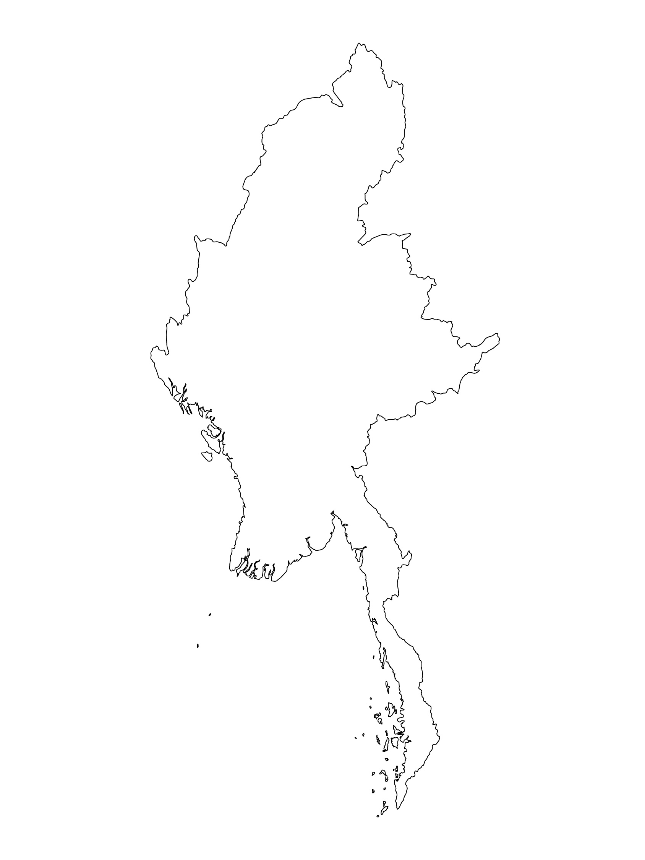
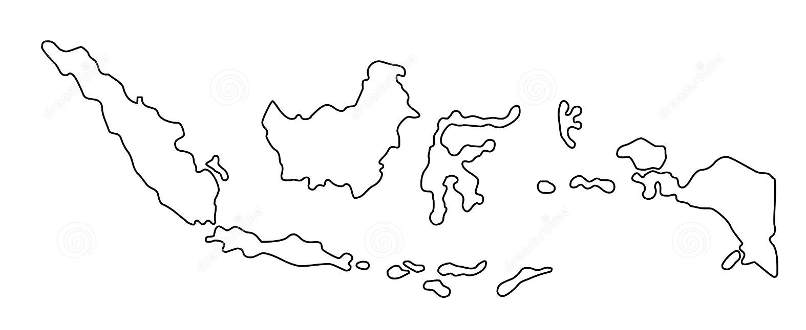
أمثلة من المنطقة
[[اسم البلد]
أضيفوا جملة رئيسية تعريفية بشأن برنامج/مشروع محدد يستخدم المعيار 5
أضيفوا أسماء المنظمات
أضيفوا الرسالة الأساسية / الأرقام
[اسم البلد]
أضيفوا جملة رئيسية تعريفية بشأن برنامج/مشروع محدد يستخدم المعيار 5
أضيفوا أسماء المنظمات
أضيفوا الرسالة الأساسية / الأرقام
[[اسم البلد]
أضيفوا جملة رئيسية تعريفية بشأن برنامج/مشروع محدد يستخدم المعيار 5
أضيفوا أسماء المنظمات
أضيفوا الرسالة الأساسية / الأرقام
Notes:
بحسب الوقت المتاح لكم في التيسير، فكّروا في أن تضيفوا هنا أمثلة من المنطقة/البلد/الاستجابة، عن برامج تستوفي المعايير.
يمكن أن تكون هذه مسودّة شريحة تستطيعون تحديثها أو إلغاءها عند الضرورة.
لكلّ مثال، يمكنكم أن تضيفوا:
جملة قصيرة، مختصرة، رئيسية تعريفية بشأن برنامج/مشروع محدد يستخدم المعيار 5
أضيفوا أسماء المنظمات والشركاء المشاركين معكم
أضيفوا الدروس المستفادة العملية، والإجراءات أو الرسالة أو الأرقام الأساسية، التي تثير اهتمام المشاركين معكم
أمّا الخيار الآخر، في حال أتيح لكم مجال تيسير أوسع (وأيضًا بحسب مجموعتكم)، فهو ملء هذه الشريحة بطريقة تفاعلية خلال الجلسة.
في هذه الحال، يمكنكم أن:
توزّعوا مجموعتكم ضمن مجموعتَين أو 3 مجموعات أصغر،
تتيحوا للمشاركين 15-20 دقيقية ليحضّروا عرضًا قصيرًا عن مثال من المنطقة/البلد/الاستجابة لبرنامج يستوفي المعيار
تطلبوا من المجموعات أن تقدّم أمثلتها في الجلسة العامّة، وتناقشوا/ تقارنوا الدروس المستفادة منها.
إذا كنتم سترسلون هذا العرض إلى المشاركين بعد التدريب، يمكنكم أن تملأوا هذه الشريحة، كي تحفظوا سجلاّت عن العروض.
نصيحة: يمكنكم أن تستخدموا https://thenounproject.com/ للحصول على خرائط مماثلة.

Slide 8
هل تحتاجون إلى أكثر من النسخة الورقية؟
على موقع التحالف الإلكتروني
نسخة PDF
ملف مواد الإحاطة والتنفيذ
ملخّص من 25 صفحة
دورة تدريبية إلكترونية
أفلام فيديو على قناة يوتيوب
معرض للمعايير مع رسومات
👉 www.AllianceCPHA.org
على الموقع الإلكتروني الخاص بشراكة المعايير الإنسانية
نسخة تفاعلية على شبكة الإنترنت
تطبيق شراكة المعايير الإنسانية للهواتف المحمولة والحواسيب اللوحية
👉 www.HumanitarianStandardsPartnership.org
Notes:
[للميسّرين: في حال استطعتم أن تقدّموا المعلومات من الإنترنت عبر العاكس، نقترح عليكم أن تساعدوا المشاركين في الوصول إلى الموقع وأن تروهم إيّاه]
شراكة المعايير الإنسانية:
1. الدليل على الإنترنت
2. تطبيق شراكة المعايير الإنسانية
- هو ثاني أكثر تطبيق شعبية على الموقع بعد تطبيق اسفير
صفحة المعايير الدنيا لحماية الطفل:
1. الدليل التفاعلي - أهم مورد لدينا.
2. الملخّص يتألّف من 32 صفحة فقط، وهذا يعني أنّه مكثّف جدًا ولكن، يمكن استخدامه للتعريف بفكرة المعايير الدنيا أو لإطلاق مناقشات حول حماية الطفل مع زملاء حكوميين أو عاملين آخرين في المجال الإنساني من دون إغراقهم في معلومات الدليل الهائل الحجم.
موقع التحالف الإلكتروني:
نسخة PDF وجميع المواد المتوفّرة يمكن تنزيلها إذا أراد المشاركون طباعة أجزاء فقط من المعايير الدنيا لحماية الطفل، على موقع التحالف الإلكتروني
يتضمّن ملف مواد الإحاطة الخاصّة بـ«المقدّمة إلى المعايير الدنيا لحماية الطفل» هذه الشرائح وملاحظات التيسير، بالإضافة إلى مقدّمة للتوزيع تتألّف من صفحتَين.
معرض للمعايير مع رسومات
اكتشفوا الدورة التدريبية الإلكترونية المجانية على المعايير الدنيا لحماية الطفل مع مجموعة من الوحدات
أفلام فيديو على قناة يوتيوب الخاصّة بالتحالف
اسألوا: ماذا ينبغي أن تكون خطواتنا التالية كفريق/وكالة/فرد؟
(قد تحدّدون موعدًا للقاء أطول لاستيعاب التغييرات ووضع خطّة؛ أو تطلبون من الزملاء عرض بعض المعايير الجديدة/المراجعة وانعكاساتها على البرنامج؛ أو تنظّمون دورة تدريبية؛ أو تطلبون موعدًا من الإدارة العليا لمناقشة المساءلة أمام الأطفال، إلخ)
[للميسّرين: نسخ مطبوعة: ثمّة مخزون صغير من النسخ المطبوعة من الدليل والملخّص لدى التحالف العالمي في جنيف، لكّننا نشجّع البلدان والمناطق على طباعة وإدارة نسخها الخاصة محلّيًا. يتمّ هذا عادة من خلال هيكلية التنسيق المشتركة بين الوكالات. عند الطلب، يستطيع التحالف تشارك نسخة PDF جاهزة للطباعة معكم.]
شكرًا جزيلاً على لقائكم بنا وبدء استكشافكم المعايير الدنيا لحماية الطفل. سوف أتابع معكم مسألة الخطوات التالية التي ناقشناها. فهذا هو الأساس: إنّ دليل المعايير الدنيا لحماية الطفل هو هدية تستمر في العطاء كلّ مرّة تفتحونها!

